Slide 1
Table ronde 1:
Quelle gestion du trafic pour garantir la qualité et la sécurité des services d’information sur les réseaux fixes ?
Ouagadougou, le 8 décembre 2010
Dié Roger SANOU Ingénieur Télécoms-Planificateur diesanou@yahoo.fr

Slide 2
SOMMAIRE
CONTEXTE
GESTION DE TRAFIC ET QUALITE DE SERVICE
GESTION DE TRAFIC ET CONGESTION
QoS et BANDE PASSANTE INTERNATIONALE
REGLEMENTATION
CONCLUSION

Slide 3
SOMMAIRE
CONTEXTE
GESTION DE TRAFIC ET QUALITE DE SERVICE
GESTION DE TRAFIC ET CONGESTION
QoS et BANDE PASSANTE INTERNATIONALE
REGLEMENTATION
CONCLUSION

Slide 4
CONTEXTE
Evolution de l’accès fixe (1/2)
Multiplication des technologies d’accès
Filaire
Sans fils
RTC, RNIS
xDSL
FTTx
CPL
BLR
Satellite
WLAN
etc.
etc.
Convergence fixe/mobile
Services
Applications
Voix
VoIP
Données
Ftp
Visio conférence
Télémédecine
etc.
Streaming Video
Vidéo
etc.
Web
P2P
Diversité de services et d’applications
Plusieurs flux différents de trafic basé s sur IP
Notes:
Convergence fixe/mobile, avec la prise en compte du nomadisme et la suppression des câblages, du fait de l’essor des réseaux d’accès mobiles et des réseaux locaux sans fil

Slide 5
CONTEXTE
Evolution de l’accès fixe (2/2)
Evolution vers le haut débit
de 64 Kbit/s
(RTC)
à des
G bit/s (FTTx)
Business model (facturation)
Abonnement
et à l’usage
Forfait
Illimité
Usage de l’accès
Dédié
- Dédié
- Partagé

Slide 6
CONTEXTE
Conséquences
Réseau de backbone
explosion du trafic
trafic non « prévisible »
trafic hétérogène
Etc.
Risques de congestion et de problèmes de qualité de service
D’où des pratiques de gestions de trafic et de congestion

Slide 7
SOMMAIRE
CONTEXTE
GESTION DE TRAFIC ET QUALITE DE SERVICE
GESTION DE TRAFIC ET CONGESTION
QoS et BANDE PASSANTE INTERNATIONALE
REGLEMENTATION
CONCLUSION

Slide 8
GESTION DE TRAFIC ET QUALITE DE SERVICE (QoS)
Définitions
Gestion de trafic
Toutes les formes techniques d’intervention sur les flux de données mises en œuvre en prenant en compte la nature du trafic, ou encore l’identité ou la qualité de son émetteur ou de son destinataire.
Qualité de service (QoS)
Fonction avancée de gestion des priorités de trafic.
Préserve les performances du réseau à mesure que le volume de trafic augmente, en permettant d'affecter différents degrés de « qualité de service » à différents types de trafic.

Slide 9
GESTION DE TRAFIC ET QUALITE DE SERVICE (QoS)
Quelques paramètres de qualité de service
Des paramètres et profils de trafic aident à déterminer les besoins de communications
Délai: caractérise le temps de transfert de bout en bout
Gigue: caractérise la différence de temps de transfert pour des communications successives entre un émetteur et un récepteur donné
Bande passante: c’est le maximum de bits pouvant être transmis entre deux stations pendant un laps de temps
Taux de perte de paquets: c’est le rapport entre le nombre d’octets émis perdus et la totalité des octets émis
Disponibilité du réseau: taux entre le temps de bon fonctionnement du réseau et le temps total de fonctionnement du réseau

Slide 10
GESTION DE TRAFIC ET QUALITE DE SERVICE (QoS)
Quelques avantages de la QoS
Fourniture d'un débit prévisible aux applications multimédia sensibles au délai et aux effets de gigue (vidéoconférence, VoIP, etc.).
Amélioration des performances de types de trafic spécifiques à mesure que le volume de trafic augmente
Réduction de la nécessité d'accroître constamment la bande passante du réseau
Gestion de l'encombrement du réseau

Slide 11
SOMMAIRE
CONTEXTE
GESTION DE TRAFIC ET QUALITE DE SERVICE
GESTION DE TRAFIC ET CONGESTION
QoS et BANDE PASSANTE INTERNATIONALE
REGLEMENTATION
CONCLUSION

Slide 12
GESTION DE TRAFIC ET CONGESTION
Congestion
C’et le ralentissement des performances du réseau (augmentation sensible du délai, de la latence…etc.) dû à une sur-utilisation qui le mène vers la saturation.
Des mécanismes de gestion de trafic peuvent être mis en œuvre afin de contrôler l’accès au réseau de certains utilisateurs/applications grands consommateurs de bande passante (P2P, FTP, etc).

Slide 13
SOMMAIRE
CONTEXTE
GESTION DE TRAFIC ET QUALITE DE SERVICE
GESTION DE TRAFIC ET CONGESTION
QoS et BANDE PASSANTE INTERNATIONALE
REGLEMENTATION
CONCLUSION

Slide 14
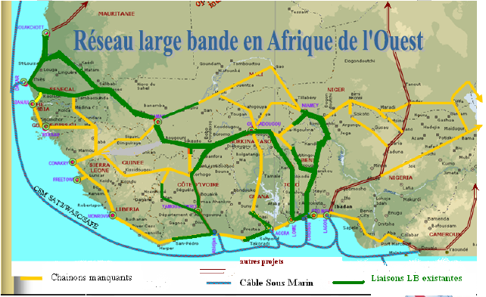
QoS ET BANDE PASSANTE INTERNATIONALE
(CAS OPERATEURS DE L’AFRIQUE DE L’OUEST)
Réseau large bande
Cinq points d’aterrissement du câble sous marin SAT3 : Dakar (Senegal), Abidjan (Côte d’Ivoire), Accra (Ghana), Cotonou (Benin), Lagos (Nigeria)
Les opérateurs des pays de l’inter land (Mali, Burkina Faso, Niger) accèdent à ces points d’atterrissement par des liaisons en fibre optique.
Backup des réseaux par satellites
Source UIT 2008
A défaut d’être rare, la bande passante est une denrée chère pour les pays de l’inter land ! (DDP en plus à payer)
Plusieurs difficultés d’accès à la bande passante internationale ce qui a une conséquence sur la QoS de l’accès à Internet

Slide 15
SOMMAIRE
CONTEXTE
GESTION DE TRAFIC ET QUALITE DE SERVICE
GESTION DE TRAFIC ET CONGESTION
QoS et BANDE PASSANTE INTERNATIONALE
REGLEMENTATION
CONCLUSION

Slide 16
REGLEMENTATION
Quelques actions pouvant être mis en œuvre
Veiller à ce que les opérateurs proposent (notamment aux ISP) des offres d’accès transparentes à Internet avec la spécification des mécanismes de gestion de trafic mis en œuvre dans leur réseau.
Qualifier les paramètres principaux de la qualité de service de l’accès à l’internet et élaborer des indicateurs adaptés
Faire publier périodiquement par les FAI les indicateurs de qualité de service de détail pour l’accès à l’internet

Slide 17
SOMMAIRE
CONTEXTE
GESTION DE TRAFIC ET QUALITE DE SERVICE
GESTION DE TRAFIC ET CONGESTION
QoS et BANDE PASSANTE INTERNATIONALE
REGLEMENTATION
CONCLUSION

Slide 18
Conclusion
Le contenu riche en médias, exigé par les technologies d’accès sur large bande, aggrave le problème d’encombrement des réseaux.
Compte tenu de leurs diversités , la gestion du trafic est nécessaire pour garantir les caractéristiques de qualité de services des différents flux de trafics engendrés ainsi qu’un usage plus efficient de la largeur de bande des réseaux.
Des difficultés d’accès à la bande passante internationale ont une conséquence sur la QoS d’accès à Internet.
Actions possibles des régulateurs : définir et mettre en place des mécanismes de contrôle de qualité des services offerts

Slide 19
Merci pour votre aimable attention

